Slide 1

тема проекта:
"Вода "

Slide 2
ПРОДОЛЖИТЕЛЬНОСТЬ ПРОЕКТА
2 недели
(краткосрочный)

Slide 3

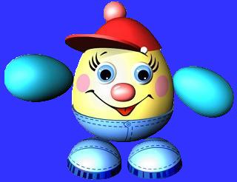
Воспитатель – эколог
Воспитатели группы родители.
УЧАСТНИКИ ПРОЕКТА:
Ученые – дети подготовительной группы

Slide 4
АКТУАЛЬНОСТЬ
Большую роль в экологическом образовании дошкольников
играет практическая, исследовательская деятельность в природных
условиях. К сожалению, современные дети, особенно городские, имеют
весьма ограниченные возможности для общения с природой. А потому,
не умеют рационально пользоваться природными ресурсами,
в том числе и водой.

Slide 5
Объект исследования:
В качестве объекта исследования нами
была выбрана вода, что обусловлено рядом причин:
Вода окружает нас постоянно, однако дети, как правило,
почти не обращают на нее внимание.
2. Вода – прекрасный объект для наблюдений и опытов.
Вода видоизменяется: снег, лед, пар и т.д., имеет свои
свойства (вода – текучая, прозрачная, не имеет запаха,
вкуса, формы, цвета…)
3. С водой ребенку проще общаться «на равных», легче
представить ее своим другом, т.к. каждый ребенок
любит развлечения связанные с водой.
4. Дети имеют недостаточное представление о свойствах воды, о ее значении в жизни человека и живых организмов, о необходимости охраны воды.

Slide 6




ЦЕЛЬ:
В процессе углубления и расширения
знаний у детей о воде и ее свойствах,
формировать экологическую культуру,
бережное отношение к природе.
ЗАДАЧИ:
5. Развивать речь, мышление, познавательную
активность.
6. Воспитывать бережное отношение к воде – как
основному природному ресурсу.
Уточнить представление детей о свойствах
воды, о ее формах и видах (родники,
реки, моря, озера, океаны, осадки и т.д.)
7. Формировать экологическую культуру.
3. Познакомить с круговоротом воды в природе.
4. Уточнить представления об основных источниках загрязнения
воды, его последствиях, мероприятиях
по предотвращению загрязнения
2. Дать представления о роли воды в жизни человека
и живых организмов.

Slide 7
1 - й этап подготовительный
Э т а п ы п р о е к т а
Разработка перспективного плана работы по проекту на
2 недели, включающий в себя конспекты занятий, бесед,
опытов, сбор информации (чтение художественной литературы,
просмотр передач и т.д.) по всем образовательным областям
Сотрудничество с родителями и педагогами ДОУ
(перед началом работы по проекту познакомить родителей
и педагогов с целями и задачами проекта, объяснить его
важность и необходимость).
2 - й этап собственно-исследовательский
(поиск ответов на поставленные вопросы)
Занятия: «Вода, вода – кругом вода», «Превращения воды»,
«Путешествие капельки» (круговорот воды в природе), «Уроки Айболита», «Вода-начало всех начал», «Царица – водица».
Беседы: «Значение воды для всего живого. Использование ее человеком», «Кому нужна вода?», «Источники загрязнения воды. Меры охраны», «Что было бы, если бы не было воды?».
Опыты и эксперименты с водой.
Создание самодельных книг.
Чтение художественной литературы.
Просмотр презентаций о воде.

Slide 8
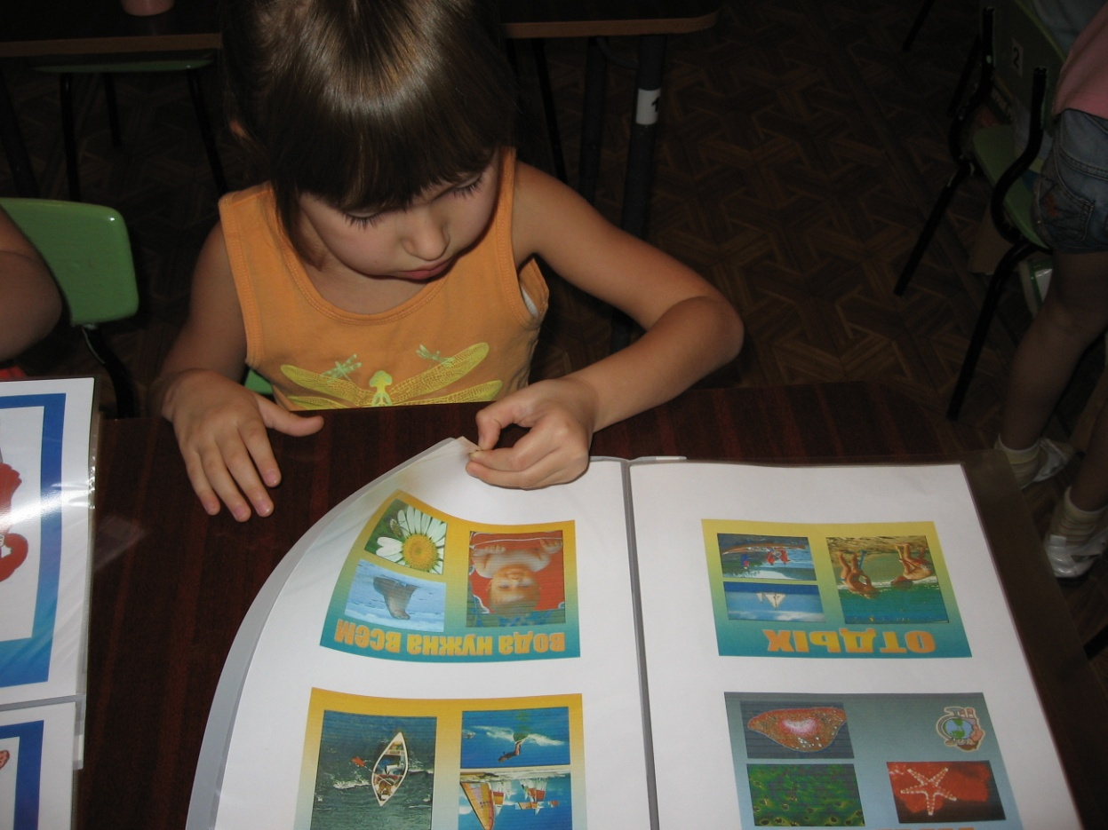
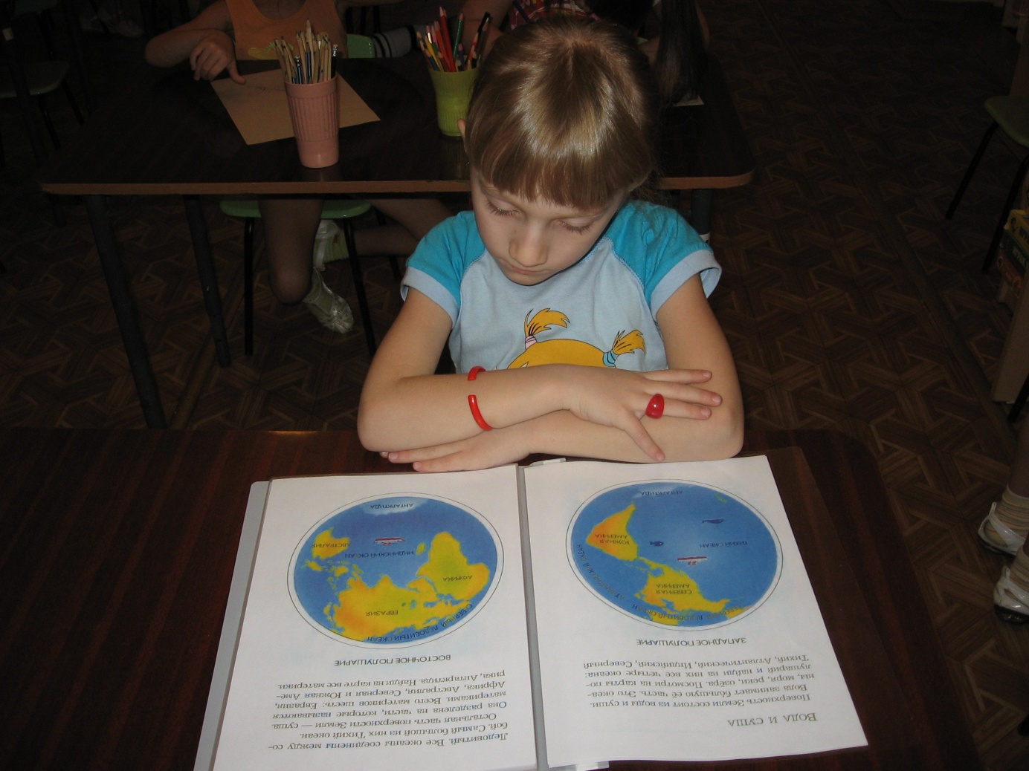
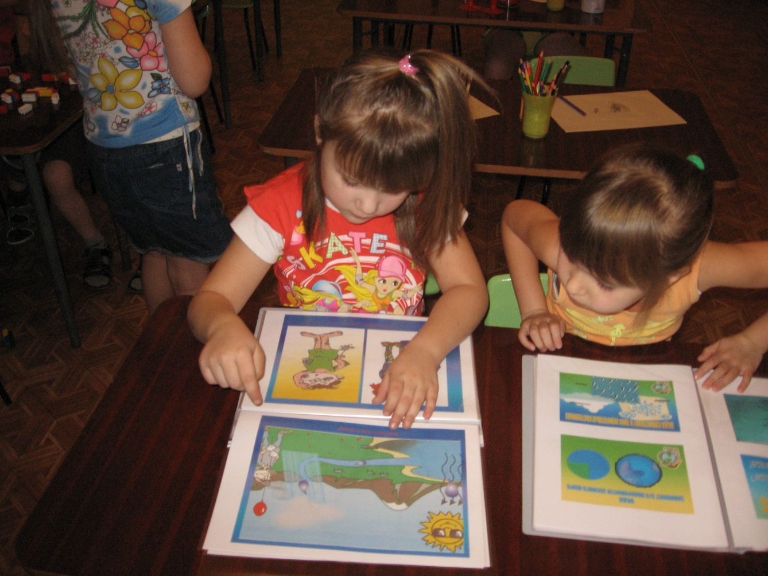
Просмотр альбомов.

Slide 9
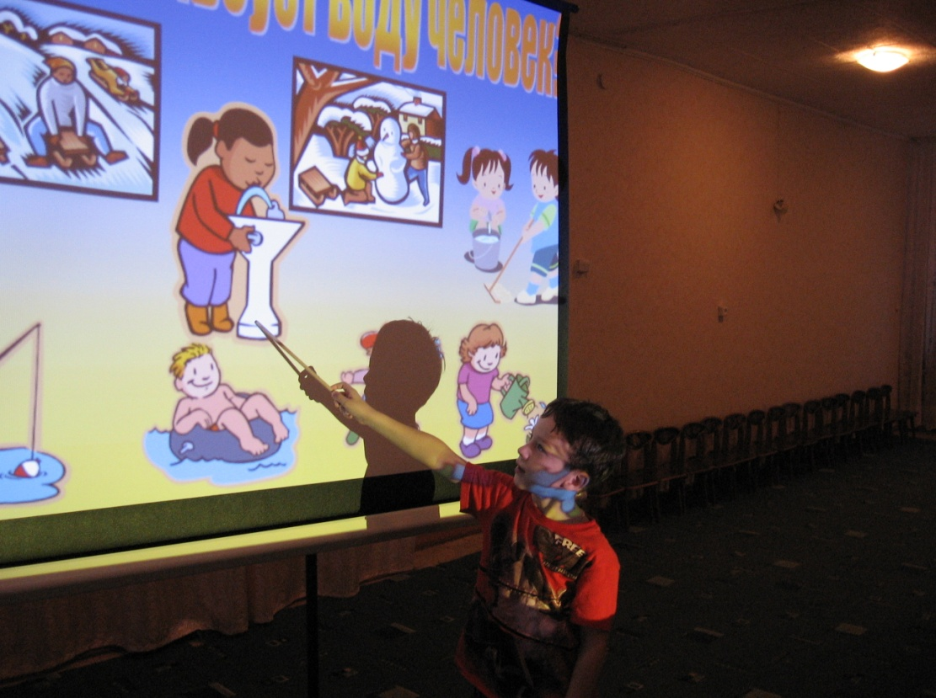
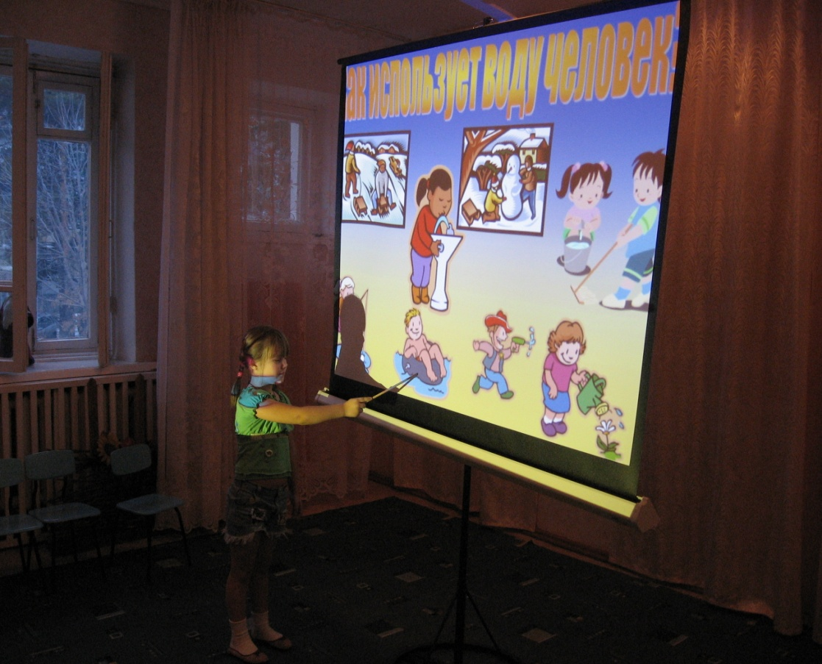
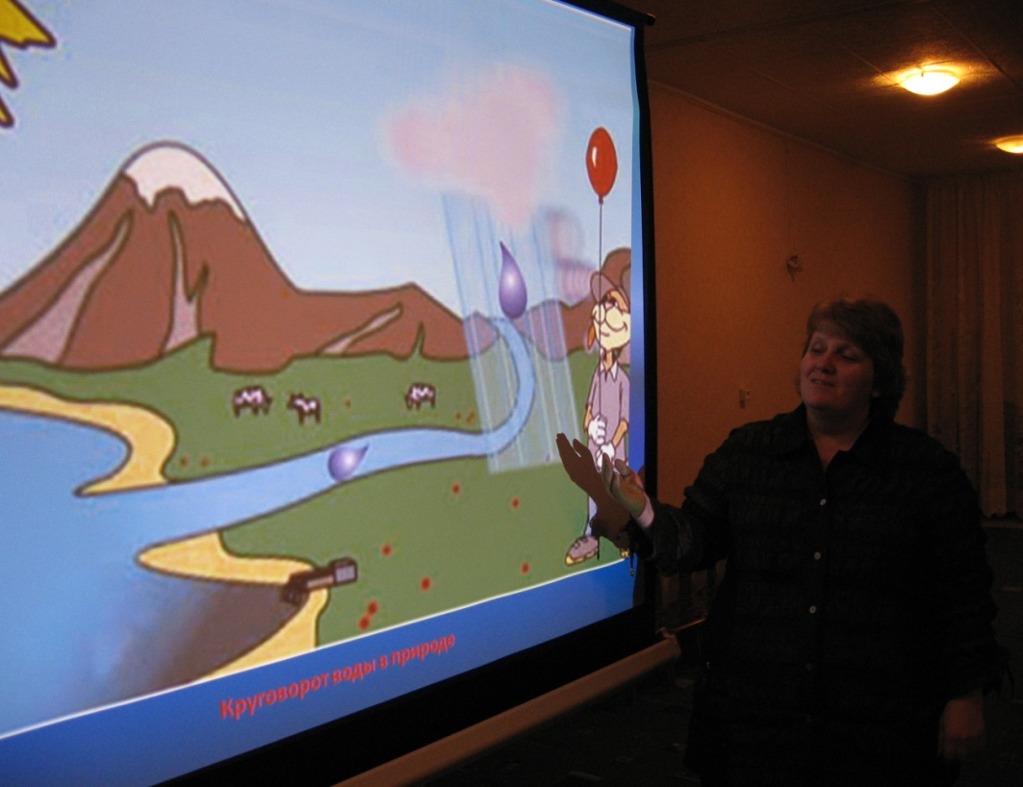
Просмотры презентаций о воде позволили детям легко и с интересом усвоить материал.

Slide 10
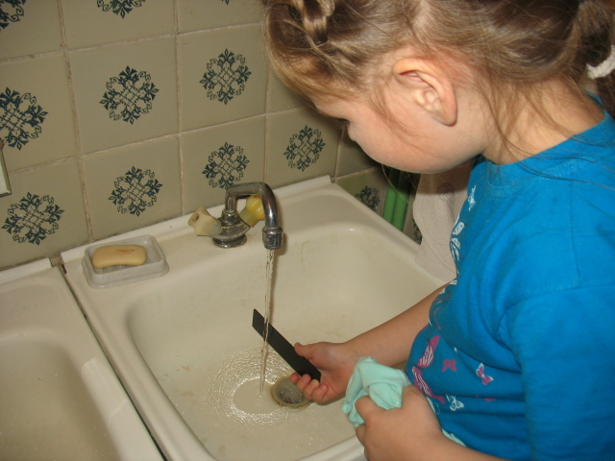
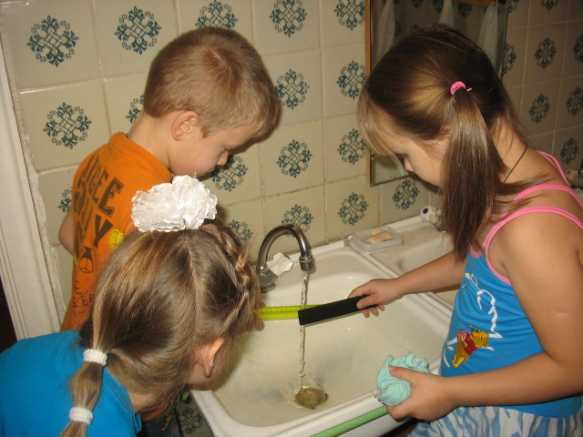
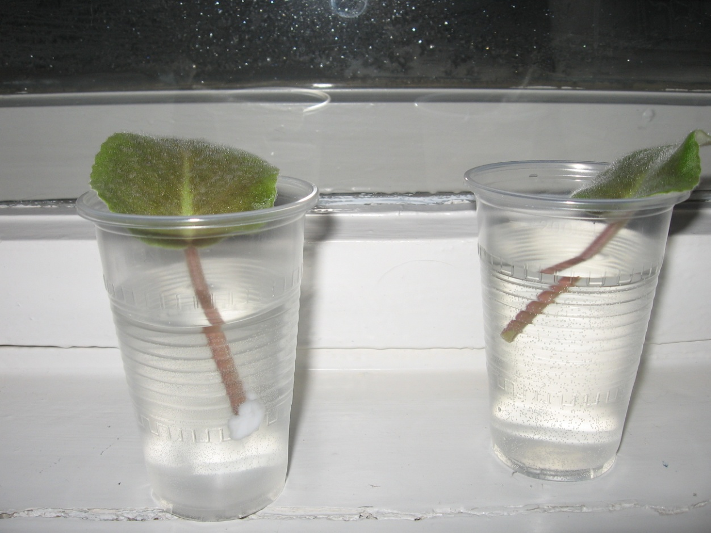
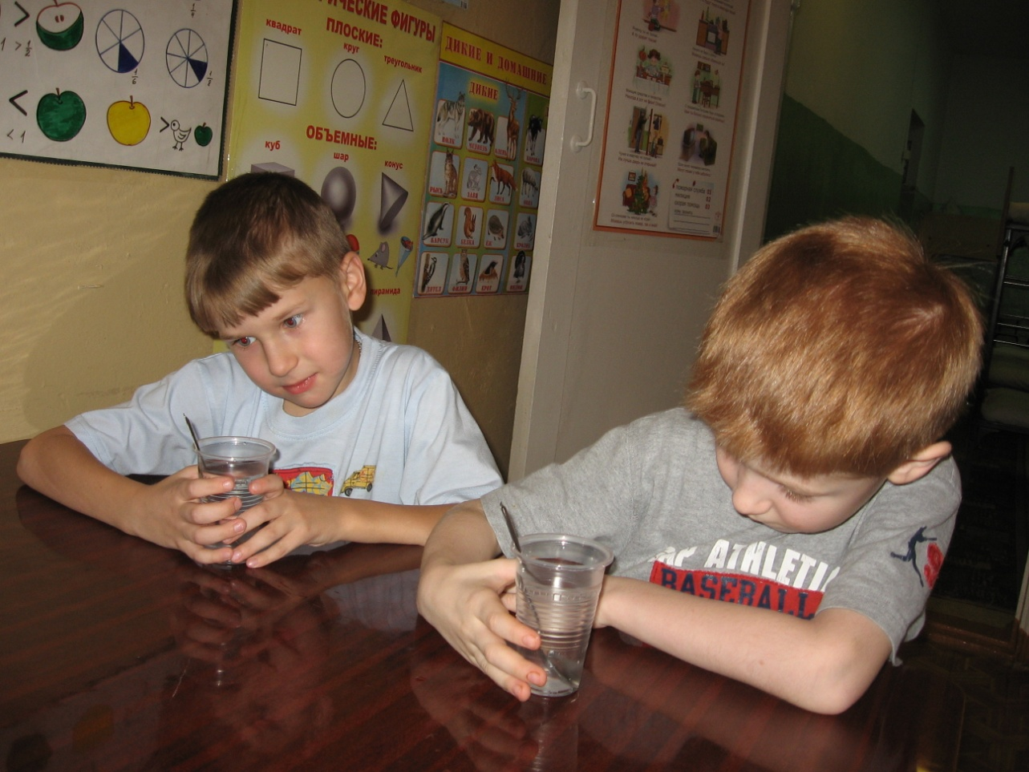
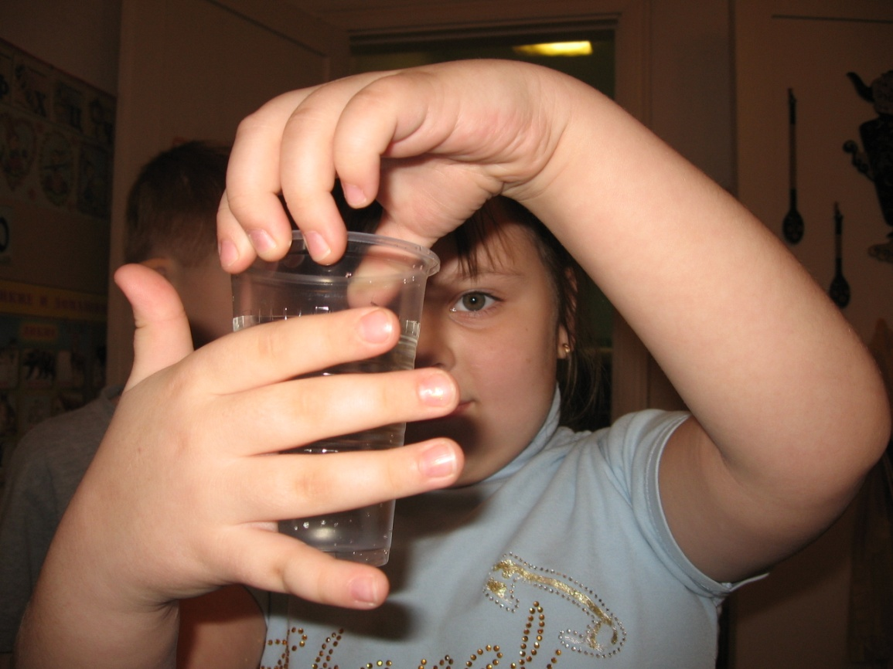
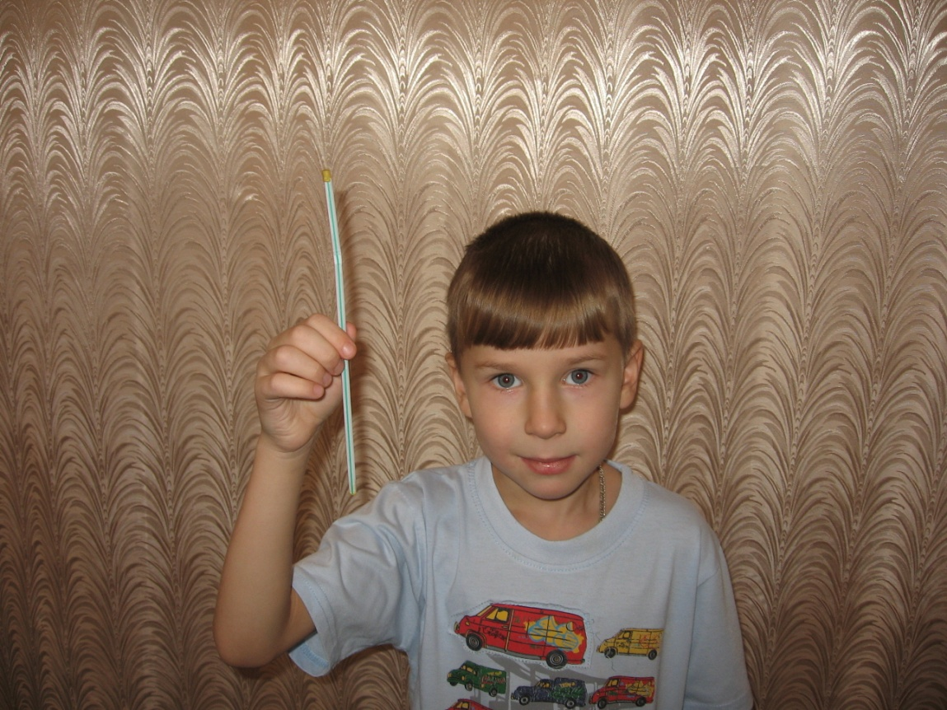
Опыты и эксперименты – одна из главных составляющих нашего эксперимента.

Slide 11
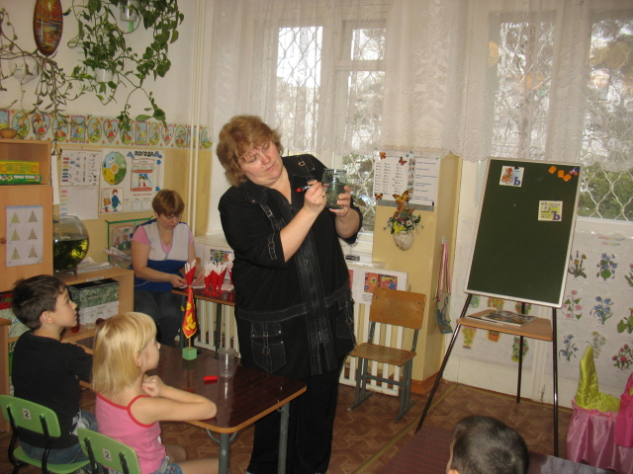
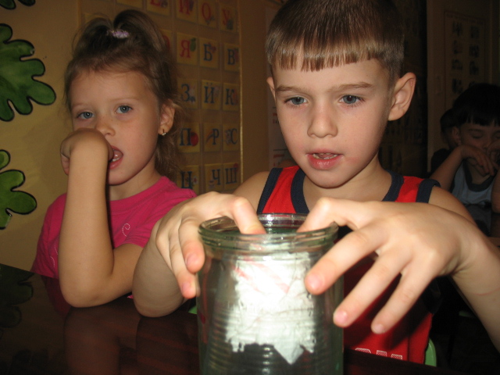
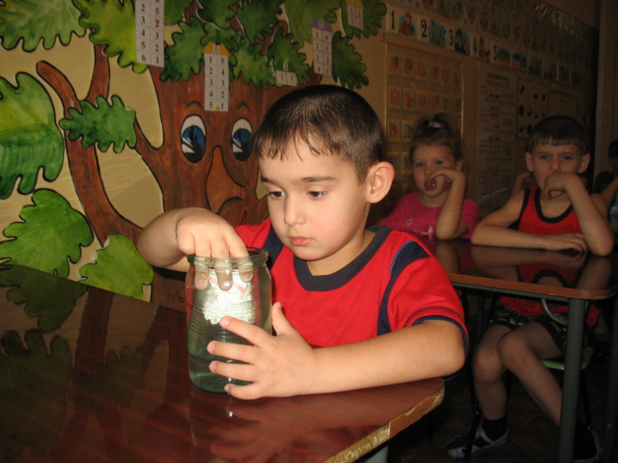
Интересно наблюдать, когда опыт проводит взрослый, но когда ребенок это делает сам и получает результат – это во много раз лучше!

Slide 12
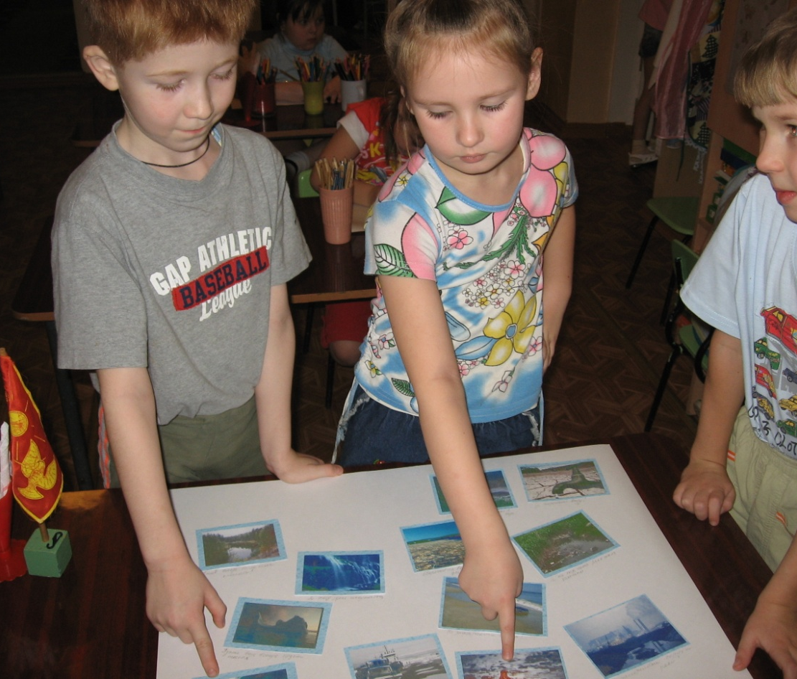
Работа над плакатом. «Мы поняли, что воду надо беречь!»

Slide 13
3 - й этап заключительный
Презентация: обмен полученной информацией между участниками проекта.
Рекомендации педагогам по работе в рамках проекта.
Изготовление книжки – самоделки «Что мы узнали нового о воде?»
Показ открытого занятия «Царица-водица»

Slide 14

Полученный результат
Дети имеют достаточно представлений о воде,
как Мировом океане;
Знают особенности Мирового океана (т.е. Мировой океан –
это океаны, моря, реки… - вода, которая нас окружает);
Дети не только умеют называть свойства воды, но
и умеют на опытах их доказывать;
Понимают взаимосвязь воды и всего живого на Земле;
Получили представления о необходимости бережного
и экономного отношения к воде – как источнику жизни.

Slide 15
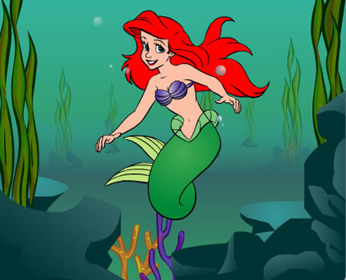
Ресурсы:
Используемая литература:
Андруз Дж, Найтон К. 100 занимательных экспериментов для детей.
Бондаренко Т.М. Экологические занятия с детьми 6-7 лет.
Горькова Л.Г., Кочергина А.В., Обухова Л.А. Сценарии занятий по экологическому воспитанию дошкольников
Гризик Т. Познаю мир.
Дыбина О.В.Неизведанное рядом.
Ковинько Л.В. Секреты природы – это так интересно!
Николаева С.Н. Воспитание экологической культуры в дошкольном детстве.
Рыжова Н.А. Волшебница – вода.
Рыжова Н.А. Не просто сказки… Экологические рассказы, сказки и праздники
Интернет – ресурсы: http://festival.1september.ru, www.vscolu.ru, www.vospitatelivsexgorodov.ru, www.detssad.narod.ru.

Slide 16
Благодарю за
внимание!

